Slide 1
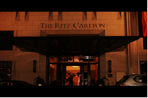
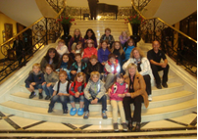
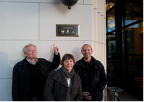
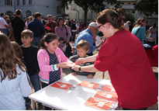
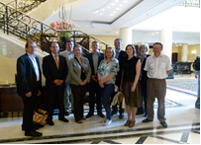
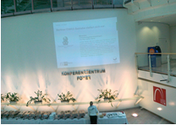
Rückblick 2012 – EMAS
Externes Audit 2012
Earth Hour 2012
Besuch der Grundschulen zum
Umwelttag im RC, Berlin 2012
Besuch OSZ zum Thema Umwelt 2012
Schulhefter-Verteilaktion 2012
Zur Einschulung! (aus unserem
getrennten Papiermüll wurden ca.
6000 neue Schulhefter hergestellt)
Besuch + Präsentation für die
Bundesumweltministerium +
Estnische Ministerium für Umwelt, 2012
Aktion – Klimatisten zum
Hessentag! Unterstützt von
RC, Berlin
RC-Präsentation im IHK Haus zum Thema Umwelt, 2012

